Slide 1

2021년 1분기 Update
SK텔레콤 장학성

Slide 2
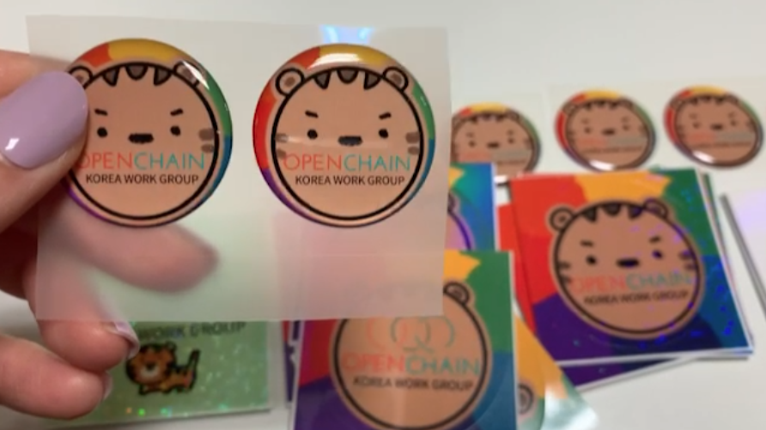
Korea Work Group 스티커
Full Color 5종 스티커 발행
신청한 모든 멤버에게 우편 발송
Linux Foundation 지원
Designed by Soim

Slide 3


ISO/IEC 5230 적합성 인증 선언

Slide 4
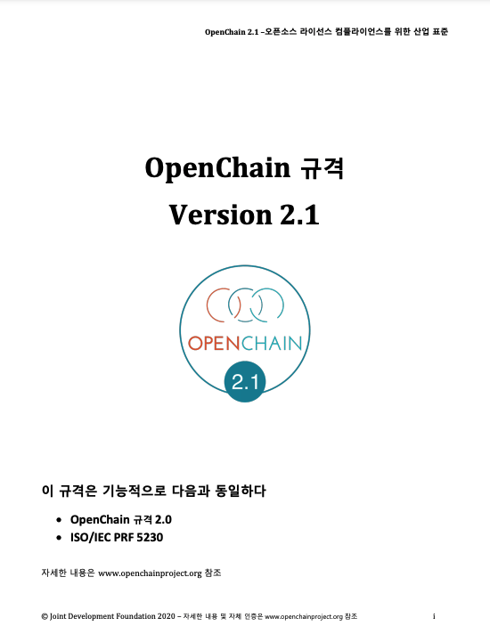
OpenChain 규격 2.1 한국어 번역 완료
OpenChain 규격 2.1 한국어 번역 완료
https://github.com/OpenChain-KWG/Specification-Translation-KR
Special Thanks to Contributors
LG전자 김경애
LG전자 홍종호
https://github.com/OpenChain-KWG/Specification-Translation-KR

Slide 5
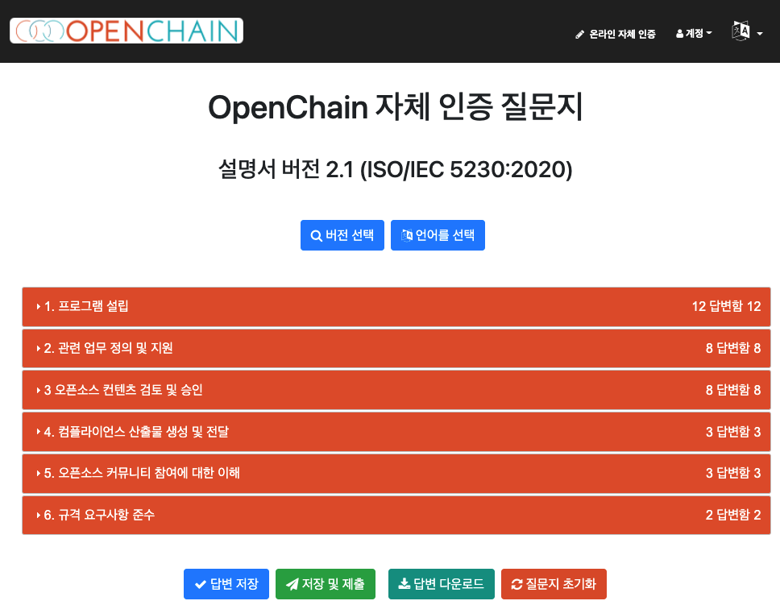
OpenChain 자체 인증 웹사이트 한국어 번역
OpenChain 규격 2.1에 맞게 자체인증 질문지 개선
https://github.com/OpenChain-Project/Online-Self-Certification-Web-App
https://github.com/OpenChain-Project/conformance-questionnaire

Slide 6
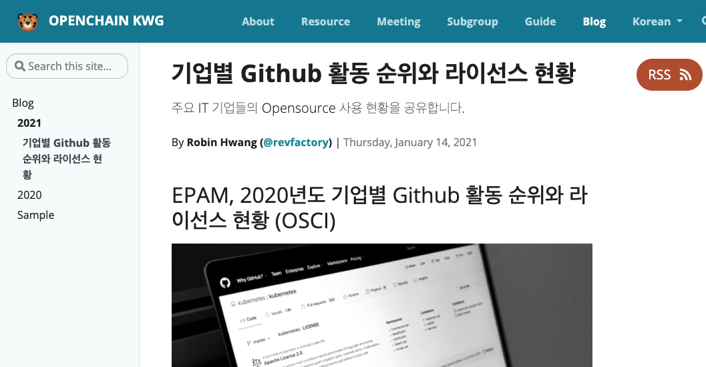
Korea Work Group 블로그 공간 개설
작성 방법
https://github.com/OpenChain-Project/OpenChain-KWG/wiki/Blog-%EC%9E%91%EC%84%B1%ED%95%98%EA%B8%B0

Slide 7
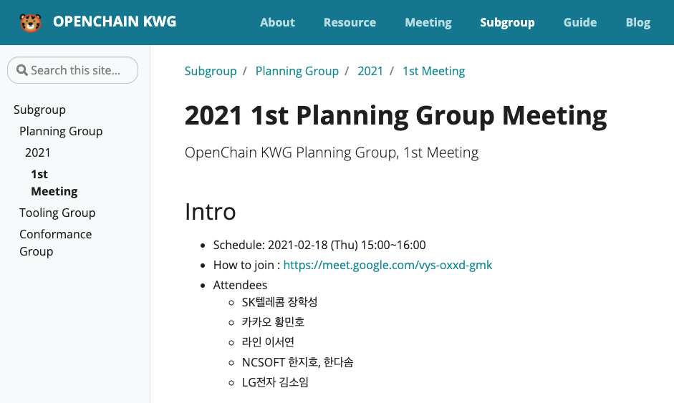
Planning Group 활동
Planning Group은 OpenChain KWG의 운영진으로써 다음과 같은 역할을 수행합니다.
https://openchain-project.github.io/OpenChain-KWG/subgroup/planning/
OpenChain KWG 거버넌스 체계 구축
정기 모임 일정 / Agenda 수립
주요 의사 결정
회의록 작성
티셔츠, 스티커 등 굿즈 제작

